Slide 1
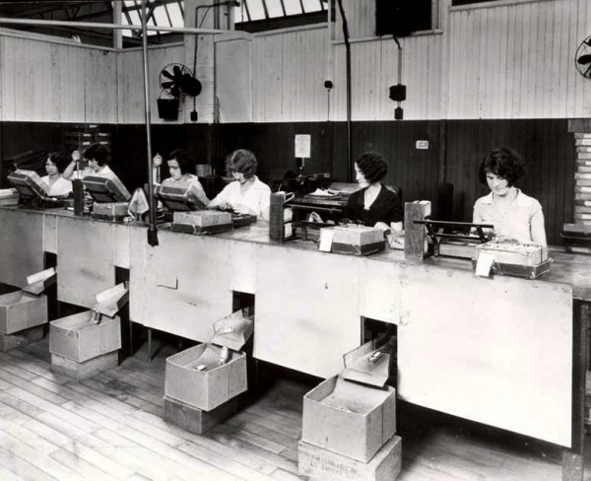
Hawthorne eksperimentene – 1930
De aller fleste, som har studert psykologi eller sosialvitenskap, kjenner til dette klassiske sosiale eksperimentet:
Man går inn i et fabrikklokale og forteller arbeiderne, at man vil variere på arbeidsbetingelsene for å se, om effektiviteten endrer sig. Det viser seg, at produksjonen øker, både når man for eksempel gjør lokalene lysere, og når man gjør dem mørkere. Også andre variasjoner i arbeidsbetingelsene fører til produktivitetsøkning.
Helt siden disse eksperimenter ble utført i 1920‘årene, har forskernes konklusjon vært, at det å bli undersøkt og iakttatt som ansatt i sig selv kan gjøre en forskjell på arbeidslysten. At forskere viser interesse og kommuniserer med deres forsøkspersoner kan altså være nok til å gi en positiv respons. Med andre ord en slags sosiologiens placeboeffekt.
Hawthorne - effekten

Slide 2
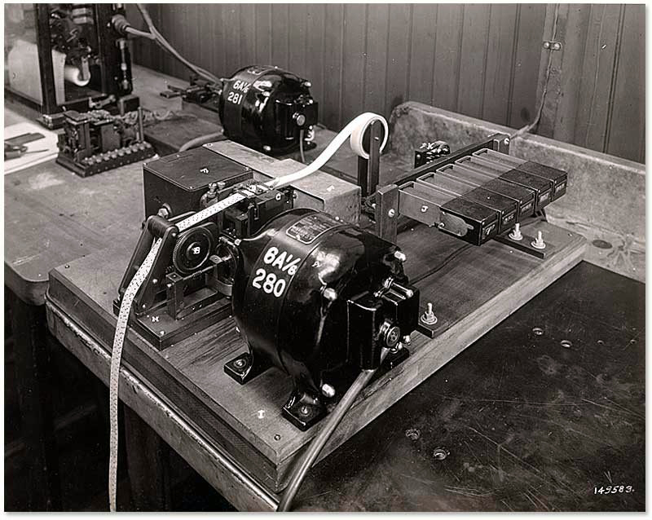
Hawthorne eksperimentene – 1930
De opprinnelige dataene stammer fra en av Western Electrics fabrikker for produksjon av telefonsentraler, kalt Hawthorne Works, som lå utenfor Chicago.
Dataene, som stammer fra perioden 1924-32, ble ifølge List og Levitt aldri analysert fullt ut, og i mange år trodde man, at de var forsvunnet. Men nå har forskerne gravd dem frem fra glemselen, og de kan fortelle, at alle de berømte korrelasjoner mellom lyset i et lokale og arbeidernes effektivitet er den rene fiksjon.
For eksempel viser det seg, at lyset alltid ble endret om søndagen, når fabrikken var stengt. Når arbeiderne startet på en ny uke om mandagen steg produksjonen i forhold til lørdagen før. Men sammenligner man disse ukene med uker, da lyset ikke ble endret, var det i virkeligheten ingen forskjell. Uansett så ville mandagen alltid være mer produktiv end lørdagen, kanskje på grunn av søndagsfri eller andre faktorer - bare ikke lyset.

Slide 3
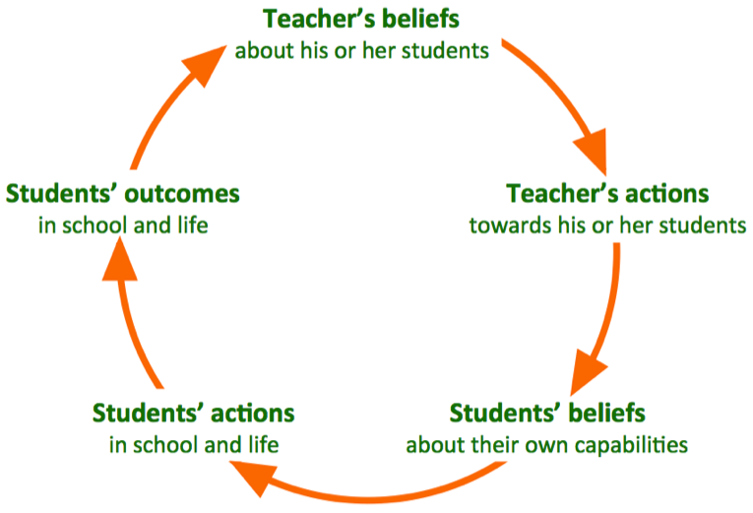
Pygmalion eksperimentet – 1968
Hvem: Psykologene Robert Rosenthal og Leonore Jacobsen (1968/1992)
Hva: Når lærere forventer at elever vil
gjøre det bra og viser intellektuell vekst, så vil de gjøre det.
Virkeligheten blir påvirket av forventninger

Slide 4
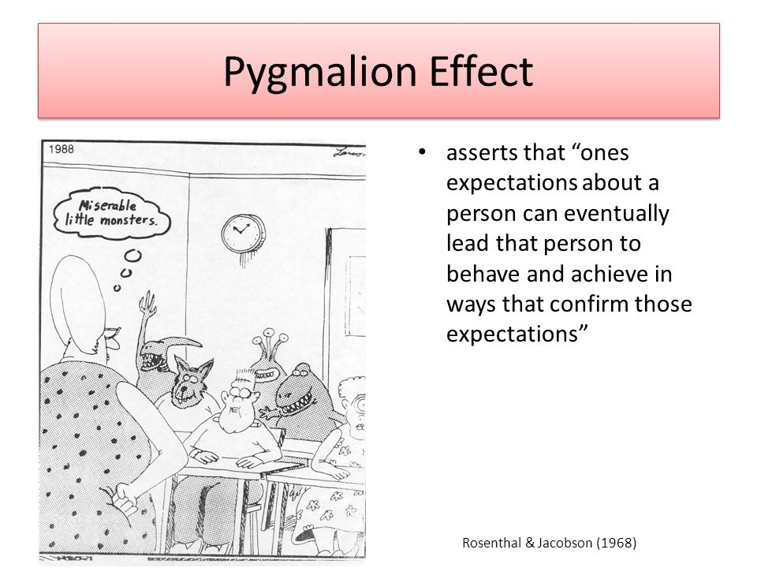
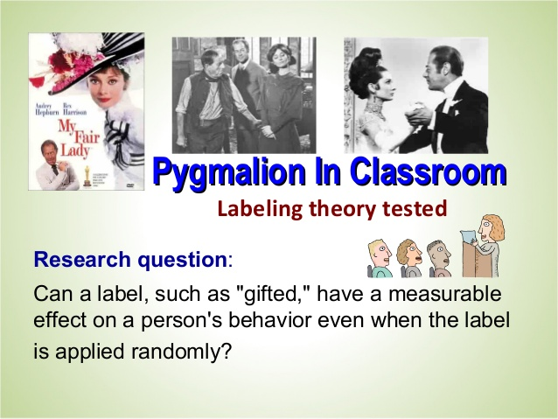
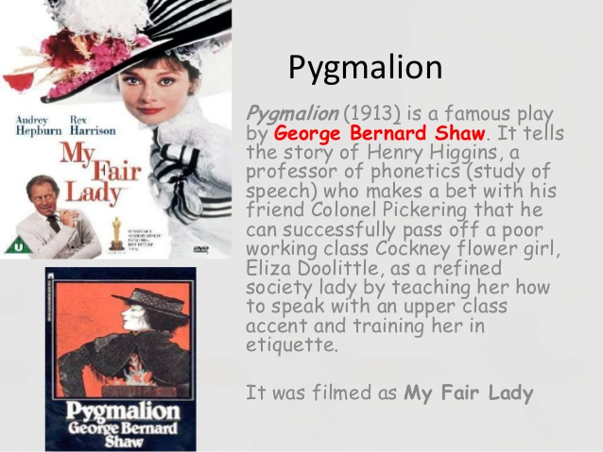
Pygmalion eksperimentet – 1968

